Slide 1
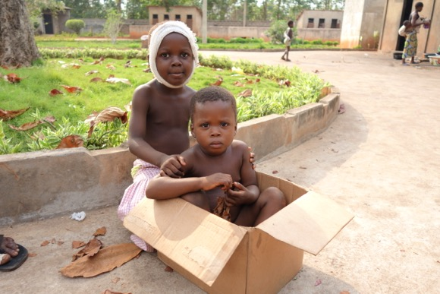
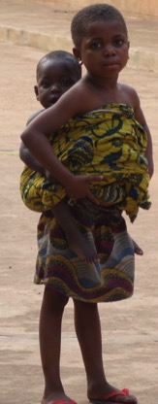
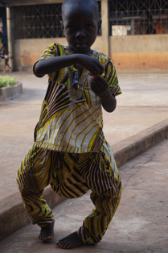
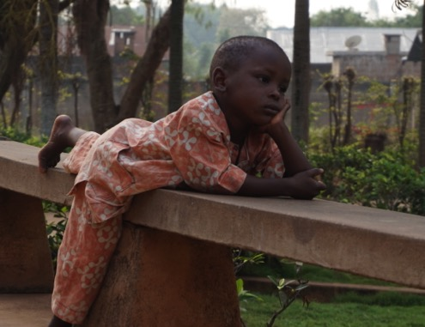
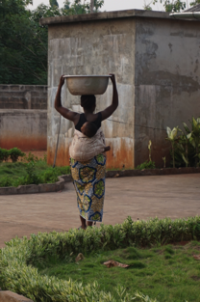
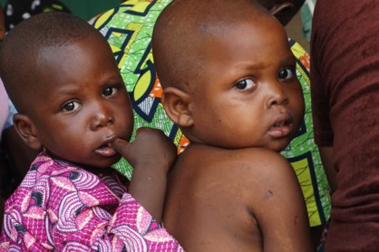
Mission orthopédique pédiatrique
Centre de santé Gbemontin, Zagnanado, BENIN
3 fevrier au 13 fevrier 2017

Slide 2
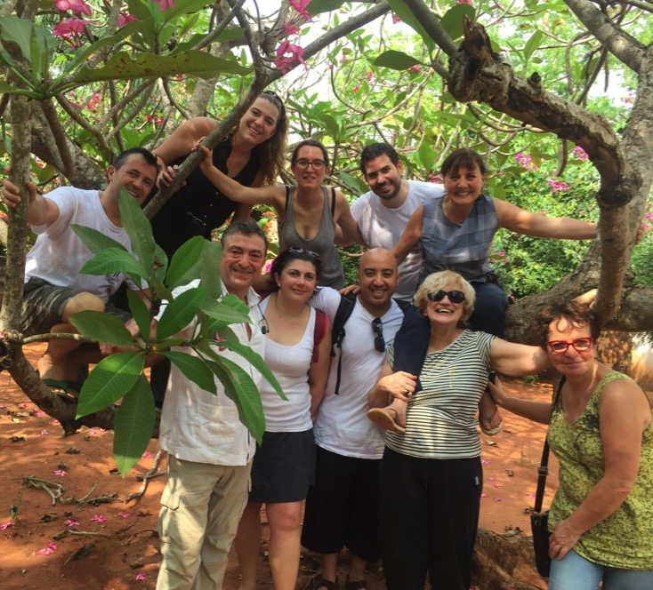
L’EQUIPE BENIN 2017
Professeur Pedro Domenech(chirurgien)
Docteur Martine Moussa(anesthésiste)
Docteur Imanol Vega Encina(chirurgien)
Docteur Josep De Berga Domingo(chirurgiens)
Docteur Sophie Debord(anesthésiste)
Josiane Raquin(IADE)
Annie Giraudier(IBODE)
Marjory Luyton(IBODE)
Clara Domenech(étudiante en médecine)
Youssef Khannoussi(IDE)

Slide 3
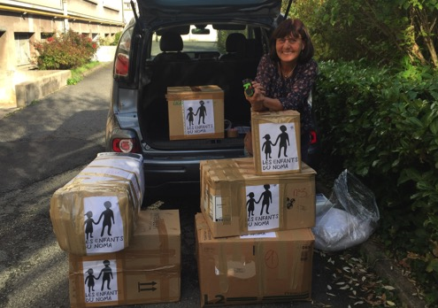
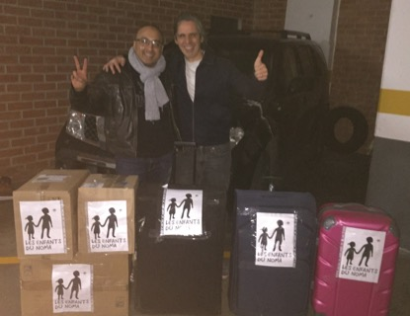
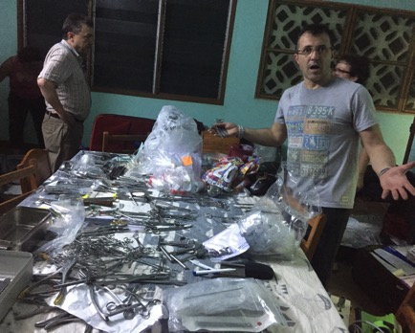
Préparation de la mission
Saint-etienne
Préparation matériel médical( instrument de chirurgie et d’anesthésie)
transport de matériel au Benin en container avec l’aide de l’association « solidarité Alsace Benin »
transport d’une partie du matériel à Barcelone
Barcelone
Zagnanado

Slide 4
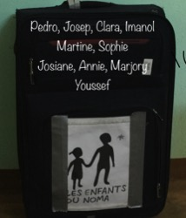
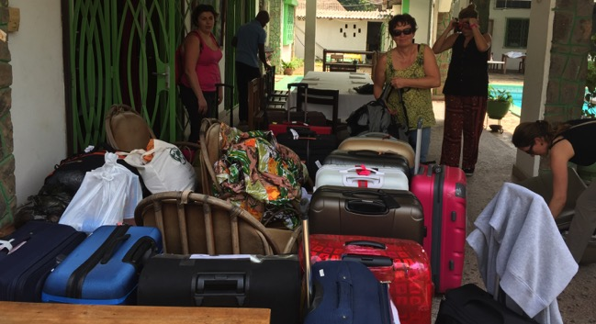
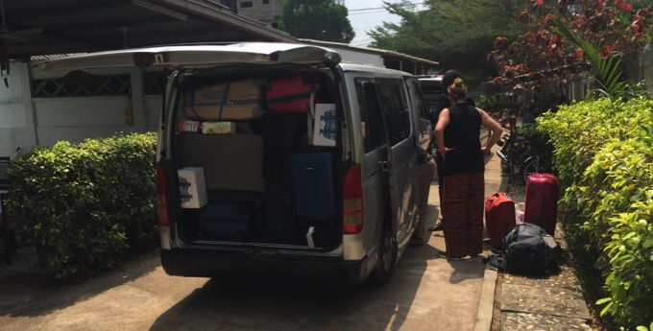
Voyage
Départ à l’aéroport Charles De Gaule avec des valises très chargées. Air France est strict sur le poids de chaque bagages.
Equipes espagnoles et françaises réunies à l’aéroport de Paris
Arrivés à Cotonou sans problème, pas de perte de bagage, passage en douane sans aucune difficulté.
Hébergement à l’hôtel Clarisse pour une nuit, départ pour Zagnanado le lendemain.
3 heures de route, véhicule bien chargé mais aucun souci pendant le transport

Slide 5
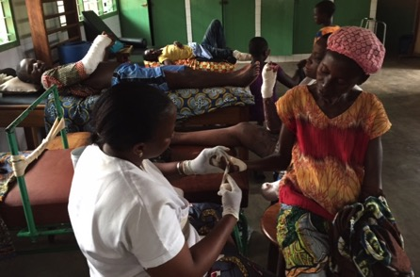
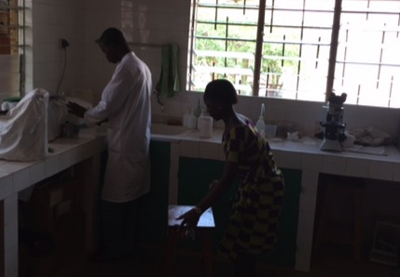
Centre GBEMONTIN
Centre dirigé par les soeurs franciscaines espagnoles qui nous accueillent toujours très chaleureusement.
Directrice: Soeur Julia
150 lits d’hospitalisations mais 300 patients pris en charge
Centre avec différentes unités (Bloc opératoire, service d’urgence, laboratoire d’analyse, pharmacie, radiologie, rééducation, école d’infirmier et pour enfants hospitlisés.)
Ouverture récente d’une maison pour enfants atteints d’handicaps majeurs(IMC)
Collaboration étroite avec l’association française du Père Christian Stenou

Slide 6
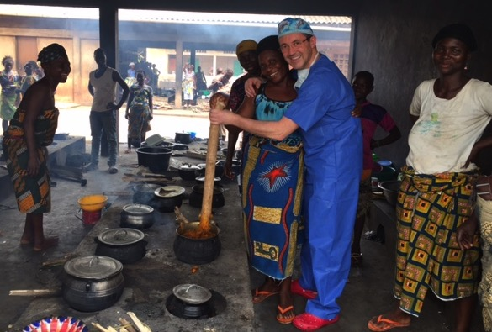
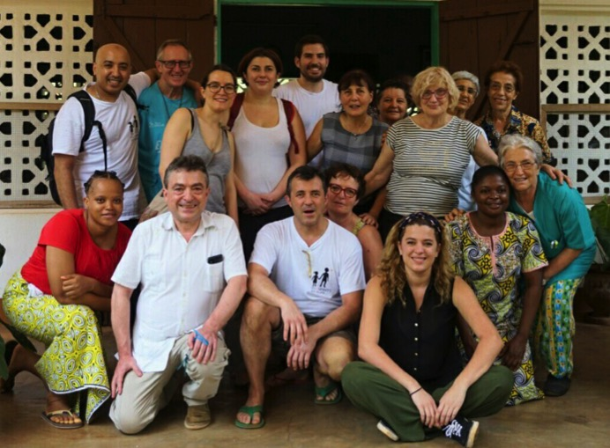
Hébergement
Accueil très chaleureux et repas de très bonne qualité. Pas de problème digestif durant toute la mission.
Petite déjeuner au réfectoire, déjeuner au bloc et diner avec les soeurs.
Logement propre et convivial avec nécessité d’avoir des ventilateurs dans chaque chambre(chaleur +++)

Slide 7
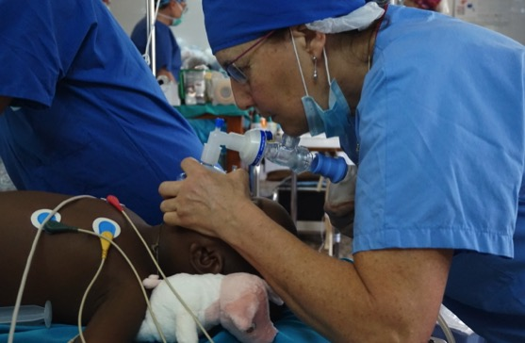
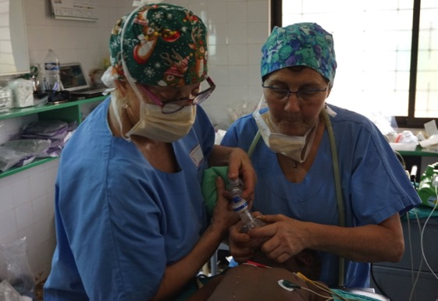
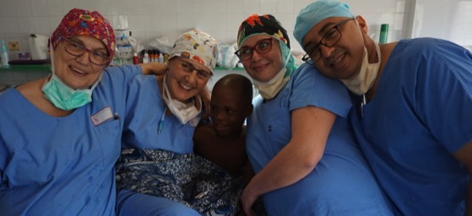
Matériel, consommables et médicaments.
Matériel de chirurgie récemment acheté très lourd pour le transport avec quelques instruments non fonctionnels (porte agrafes, pointe carré..).
Au niveau anesthésie, consommation 02 moins importante que l’année dernière. Utilisation d’extracteurs d’air pour la ventilation.
Médicaments apportés suffisants pour la mission.

Slide 8
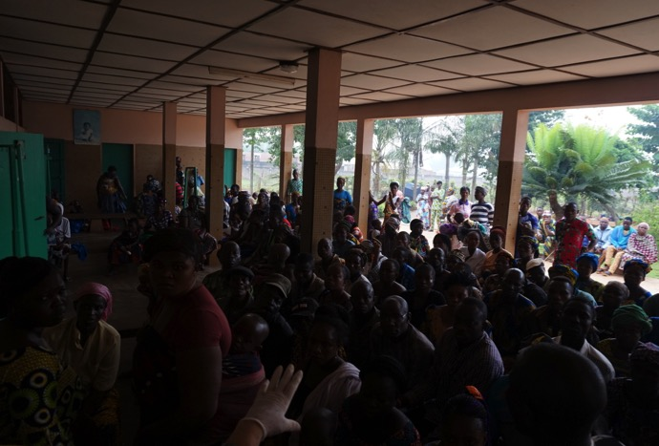
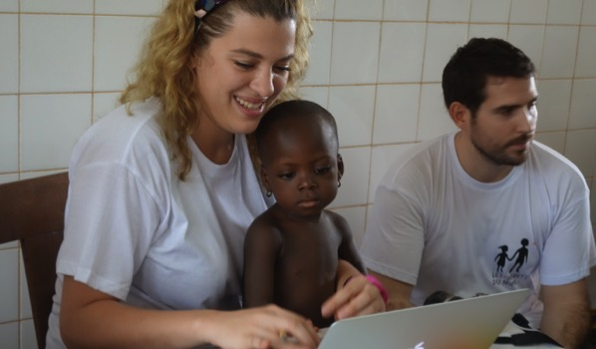
Consultations
62 patients à orientations orthopédiques
5 patients pour avis médical par les anesthésistes réanimateurs( prématurés, dénutrition…)

Slide 9
Séjour
6 jours de bloc opératoire non stop
15 à 16 heures de travail par jours
Patients atteints de malformations congénitales très avancées( rares en Europe)
Chirurgies très complexes

Slide 10
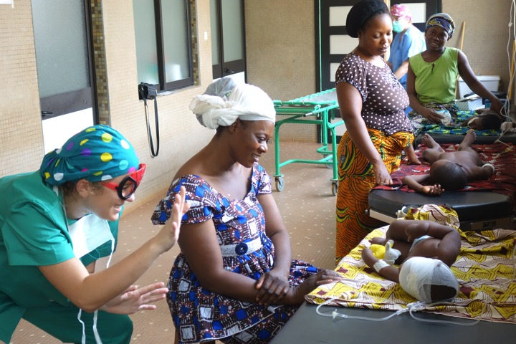
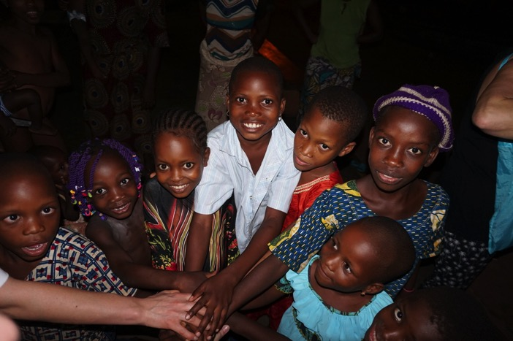
Points à améliorés
Durée de mission courte car recrutement de patients important
Il est important d’effectuer 2 missions par an de part le recrutement mais aussi la complexité des chirurgies qui nécessite un suivi plus rapproché.
Revoir le matériel de chirurgie( porte agrafe non fonctionnel, pointe carré défectueuse à sa première utilisation…)

Slide 11
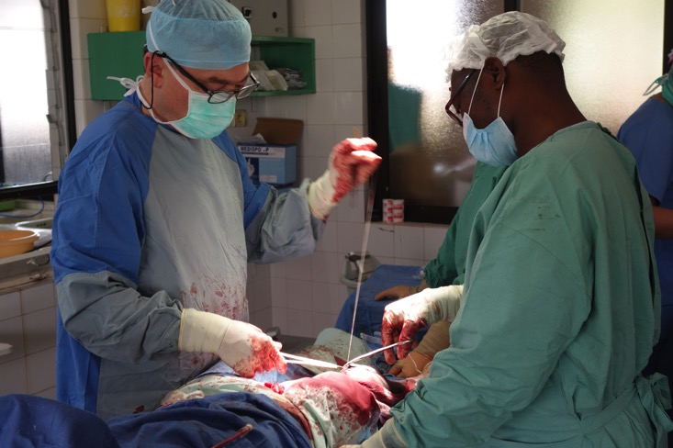
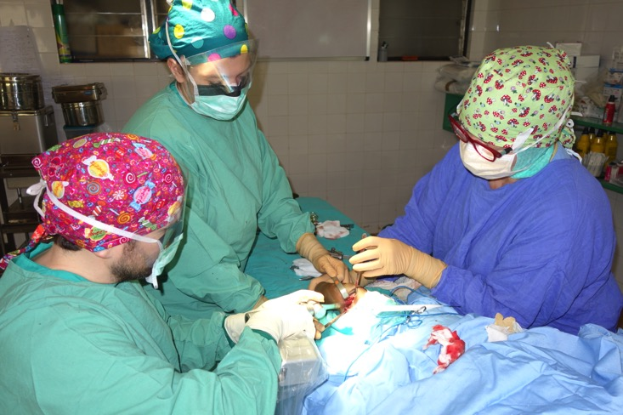
En bref
Mission globalement réussie
50 patients opérés en 6 jours de bloc
67 membres opérés
6 patients contre-indiqués à la chirurgie
6 patients non opérés par manque de temps
Bonne entente dans l’équipe malgré la barrière de la langue parfois.
Nécessité pour les chirurgiens de pouvoir faire 2 missions par an pour le suivi des patients et le recrutement qui est important chaque année
Revoir les instruments de chirurgies achetés par EDN

Slide 12
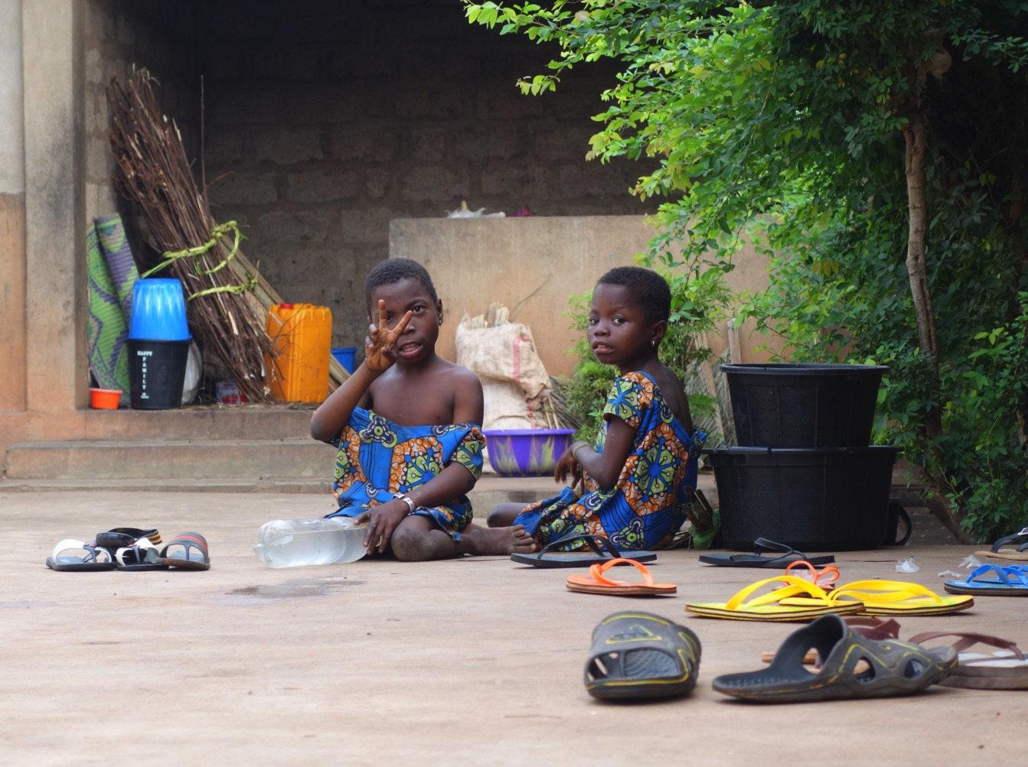
Merci

